Slide 1
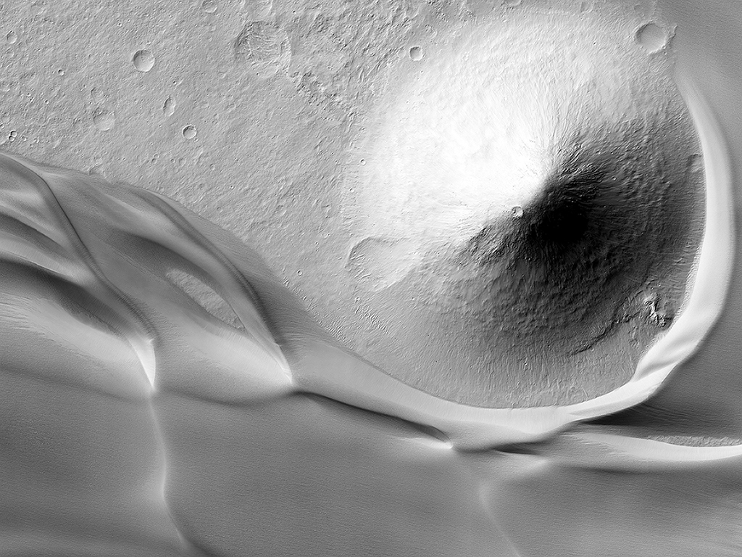


La mer des dunes de Ganges Chasma
Ce dépôt épais englobe des collines et des mésas qui dépassent de la surface. Le modelé nous permet de déduire que le vent souffle ici essentiellement d’est en ouest. On voit une grande colline en forme de cône dont le bord est cerné à l’est par une crête dunaire ; mais son bord ouest, et un couloir qui sort du cadre de l’image, ne présentent pas de dépôt de poussière. (NASA/JPL/University of Arizona)
uahirise.org/fr/ESP_044258_1715

